Slide 1

9-СЫНЫП · КИНЕМАТИКА НЕГІЗДЕРІ
Дененің еркін түсуі, еркін түсу үдеуі
Notes:
Ұйымдастыру. Құндылық: Еңбекқорлық және кәсіби біліктілік. «Еңбек етсең ерінбей, тояды қарның тіленбей» – Абай Құнанбайұлы.

Slide 2
Ауыр тас пен қауырсын вакуумда бірдей құлай ма? Ал Айда ше?
?
Notes:
Ой қозғау: оқушылардың болжамын тыңдап, тақтаға жазыңыз. Өткен тақырыпты еске түсіру — «Иә – жоқ»: «№ 1-зертханалық жұмыс. "Теңүдемелі қозғалыс кезіндегі дененің үдеуін анықтау"» тақырыбы бойынша 5 тұжырым оқылады, оқушылар «иә» (жасыл) немесе «жоқ» (қызыл) карточкасын көтереді.

Slide 3
Бүгін үйренеміз
1
2
3
Еркін түсуді теңүдемелі қозғалыс ретінде сипаттайды
G ≈ 9,8 м/с² мәнін және оның бағытын біледі
Еркін түсу кезіндегі уақыт, жылдамдық, биіктікті есептейді
3
Notes:
Оқу мақсаты: 9.2.1.9 – еркін түсуді сипаттау үшін теңайнымалы қозғалыстың кинематикалық теңдеулерін қолдану

Slide 4
ЖАҢА ҰҒЫМ
Еркін түсу
Тек ауырлық күшінің әсерінен қозғалыс; барлық денелер бірдей g үдеумен құлайды.
4
Notes:
Жаңа білім — PhET виртуалды зертханасы: Мұғалім PhET симуляциясын интерактивті тақтада көрсетеді, оқушылар жұппен параметрлерді өзгертіп, заңдылықты өздері анықтайды.

Slide 5
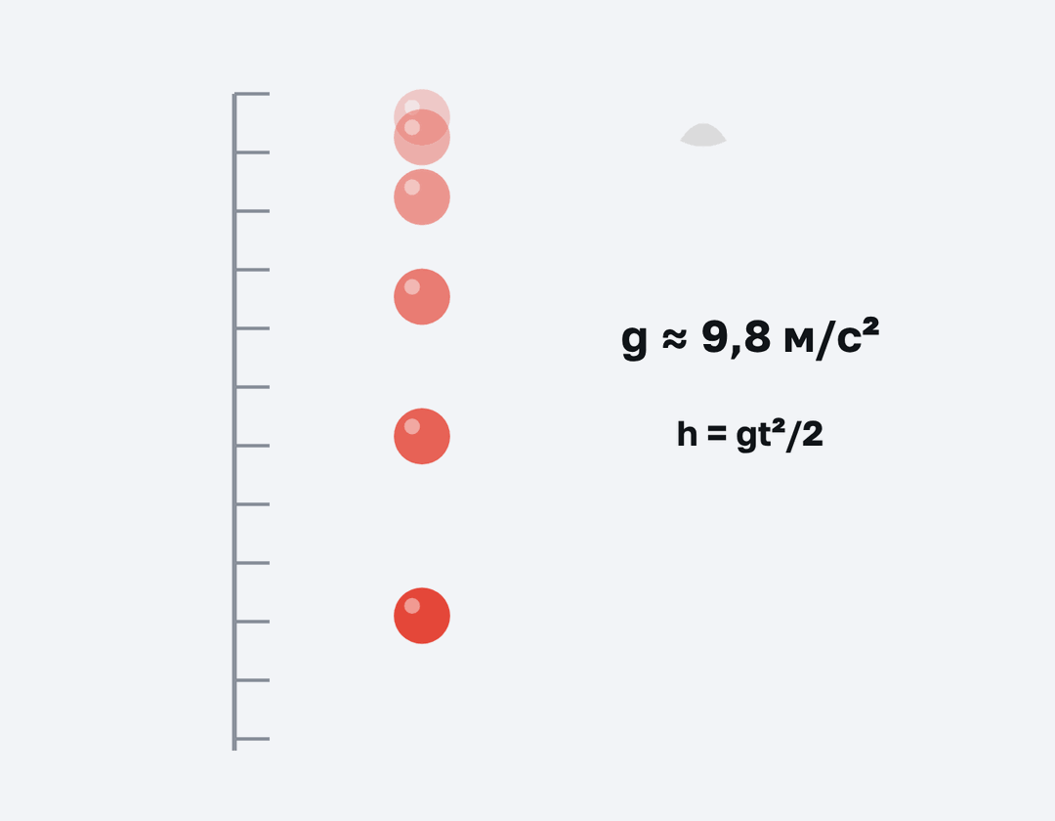
ЖАҢА ҰҒЫМ
Жоғары лақтыру
υ = υ₀ − gt; h_{max} = υ₀²/(2g); t_{көтерілу} = υ₀/g.
υ = υ₀ − gt
5

Slide 6
ЖАҢА ҰҒЫМ
Еркін түсу формулалары
g ≈ 9,8 м/с² (≈10), тік төмен бағытталған.
h = gt²/2; υ = gt; υ = √(2gh).
6

Slide 7
Формула
Есте сақта
h = gt²/2
h
g
t
биіктік
еркін түсу үдеуі
температура
м
м/с²
°C
7

Slide 8
Формула
Есте сақта
υ = υ₀ − gt
υ
υ₀
g
t
жылдамдық
бастапқы жылдамдық
еркін түсу үдеуі
температура
м/с
м/с
м/с²
°C
8

Slide 9
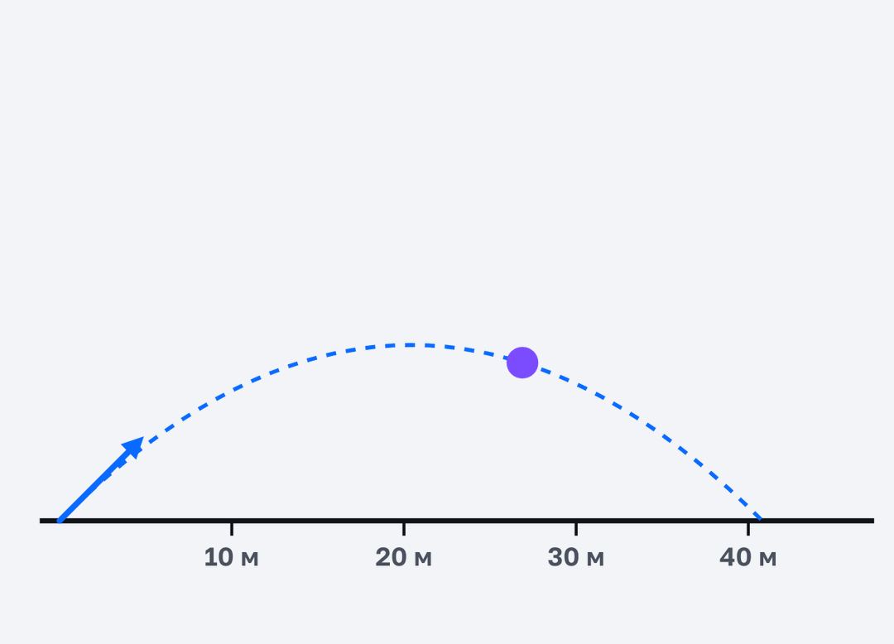
МОДЕЛЬМЕН ТЕКСЕР
Өзің тексеріп көр
Параметрді өзгертіп, нәтижені бақыла.
9
Notes:
Модельді тақтада оқушымен бірге басқарыңыз: «Не өзгереді деп ойлайсың?» деп алдын ала сұраңыз.

Slide 10

Виртуалды зертхана Сабақтың ортасы · 12 мин
PhET симуляциясы
1
Симуляцияны QR-код арқылы ашыңдар
2
Параметрлерді өзгертіп, нәтижені бақылаңдар
3
Қандай шама қалай өзгереді? Қорытындыны дәптерге жазыңдар
phet.colorado.edu/en/simulations/projectile-motion
Дененің еркін түсуі, еркін түсу үдеуі
10

Slide 11
Графикпен жұмыс Сабақтың ортасы · 12 мин
Теңайнымалы қозғалыс υ(t)
1
Осьтерде қандай шамалар және бірліктер берілген?
2
Шамалар қалай тәуелді?
3
Графиктен бір мәнді оқып, формуламен тексер.
Дененің еркін түсуі, еркін түсу үдеуі
11

Slide 12

Сұрақ
Горизонталь лақтырылған дененің траекториясы:
Гипербола
A
Шеңбер
B
Парабола
C
C
Түзу
D
12
Notes:
Жылдам тексеріс: оқушылар саусақпен 1–4 көрсетеді немесе «Сынып» режимінде телефоннан жауап береді.

Slide 13
Сұрақ
Еркін түсу үдеуі (Жерде):
≈ 9,8 м/с²
≈ 1,6 м/с²
A
A
B
≈ 98 м/с²
≈ 0,98 м/с²
C
D
13
Notes:
Жылдам тексеріс: оқушылар саусақпен 1–4 көрсетеді немесе «Сынып» режимінде телефоннан жауап береді.

Slide 14
A Түсінемін
Дене 3 с еркін құлады. Соңғы жылдамдығы мен құлау биіктігі?
ЖАУАБЫ
υ = 30 м/с; h = 45 м.
14
Notes:
Практикалық жұмыс — «Аквариум»: Бір жұп тақта алдында тапсырманы талқылап шешеді, қалғандары бақылап, кейін талдау жасайды.. Саралау: А — бәріне, B — көпшілігіне, C — жоғары деңгейге. ЕББҚ: ірі шрифтті (16–18) карточкалар, формулалар жадынамасы; белсенді рөл беру (уақыт сақшысы, материал таратушы).

Slide 15

B Қолданамын
Допты 20 м/с жылдамдықпен жоғары лақтырды. Көтерілу биіктігі мен ұшу уақыты?
ЖАУАБЫ
h = 20 м; t = 4 с.
15
Notes:
Сергіту сәті: «Маятник». Оқушылар қолдарымен маятниктің тербелісін көрсетеді: баяу – жылдам – тоқтау.

Slide 16
C Талдаймын
80 м биіктіктен құлаған дене соңғы 1 секундта қанша жол жүреді? Неліктен парашютші бірқалыпты түседі?
ЖАУАБЫ
t = 4 с; h(3) = 45 м → соңғы секундта 35 м; кедергі күші ауырлық күшін теңгереді.
16

Slide 17
Сұрақ
Вакуумда қауырсын мен тиын:
Қауырсын ертерек түседі
Қауырсын түспейді
A
B
Бірдей уақытта түседі
Тиын ертерек түседі
C
C
D
17

Slide 18
Есте сақта
Еркін түсу — Тек ауырлық күшінің әсерінен қозғалыс; барлық…
Жоғары лақтыру — υ = υ₀ − gt; h_{max} = υ₀²/(2g); t_{көтерілу} =…
g ≈ 9,8 м/с² (≈10), тік төмен бағытталған
18

Slide 19
Үй тапсырмасы
§5; 4 есеп.
A
Смартфонмен құлау уақытын өлшеп, биіктікті есептеу.
B
Аполлон-15 «балға мен қауырсын» тәжірибесі туралы хабарлама.
C
19

Slide 20
Бес саусақ
1
2
3
4
5
Бас бармақ — не ұнады?
Балан үйрек — не үйрендім?
Ортан терек — не қиын болды?
Шылдыр шүмек — көңіл күйім
Кішкентай бөбек — менің үлесім
20
Notes:
Рефлексия: бас бармақ – не білдім; балан үйрек – кімге көмектестім; ортан терек – көңіл-күйім; шылдыр шүмек – не қиын болды; кішкене бөбек – не үйрендім.. Кері байланыс: LearningApps

Slide 21
Сабаққа рахмет!
«Еңбек етсең ерінбей, тояды қарның тіленбей»
— Абай Құнанбайұлы

